Slide 1
REGLAS DE ORIGEN EN EL COMERCIO INTERNACIONAL
UCI 2014
Ronald Garita López
servicom@racsa.co.cr

Slide 2
Índice
I. Antecedentes
Reglas de origen: concepto y clasificación
  Reglas de origen preferenciales
Criterios principales
Criterios secundarios
Cláusula de expedición directa
Procedimientos aduaneros relacionados con origen
Comentarios finales y recomendaciones

Slide 3

Antecedentes

Slide 4
Balanza comercial con el mundo

Slide 5
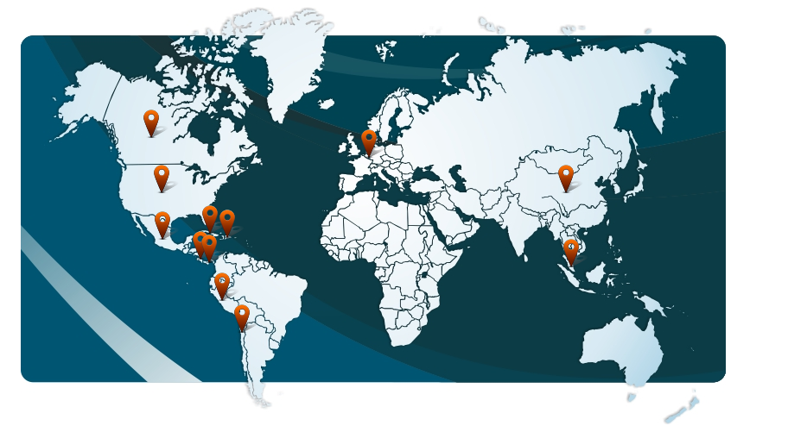
Tratados vigentes

Slide 6
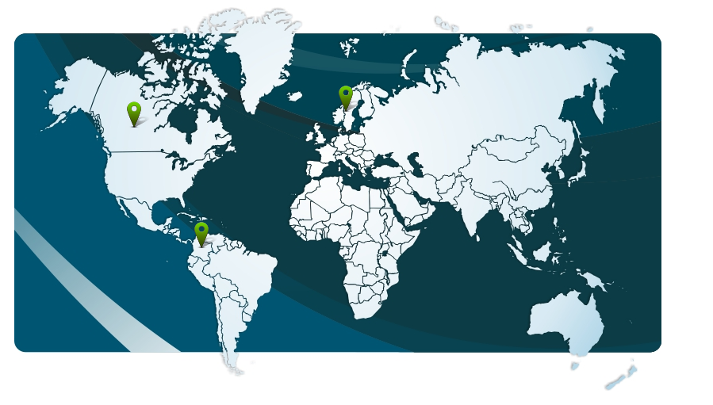
Tratados en proceso

Slide 7

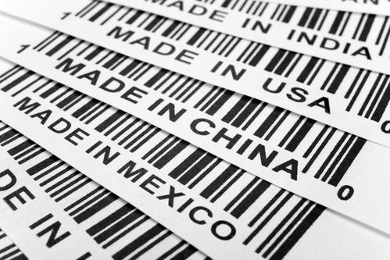
Reglas de origen, concepto y clasificación

Slide 8


Reglas de origen en el comercio internacional
Concepto
Objetivos
Reglas de origen preferenciales y no preferenciales
¿Triangulación de origen?

Slide 9



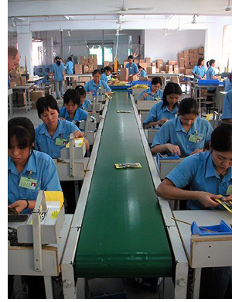

Reglas de origen, concepto:
Criterios para determinar “la ciudadanía” de una mercancía
Brasil
¿Origen?
China
Guatemala
Costa Rica

Slide 10


¿Origen de una camisa?
Camisa de algodón producida en Guatemala a partir de telas importadas de Paquistán
Las telas habían sido producidas con hilazas de Marruecos
Las hilazas se habían manufacturado a partir de algodón de Egipto
El diseño se hizo en Colombia
Los accesorios (botones, etiquetas) son de diversos orígenes.

Slide 11


¿Cuáles son las condiciones que debe cumplir un producto para que sea considerado como originario?

Slide 12

Condiciones generales
El producto final es el resultado de unos o varios procesos de producción en un país o en una región determinada
Las materias primas importadas de terceros países sufren un proceso de transformación suficiente o sustancial conforme a la regla de origen

Slide 13
Condiciones generales
El producto final es exportado de manera directa al territorio del otro país sin sufrir procesos ulteriores en terceros países
El producto final cumple con la norma de origen acordada entre las Partes

Slide 14
Tipos de reglas: No preferenciales
son aquellas reglas no relacionadas con regímenes de comercio contractuales o autónomos conducentes al otorgamiento de preferencias arancelarias que sobrepasen la aplicación del párrafo 1 del artículo primero del GATT de 1993
Ejemplos: aplicación de derechos antidumping o compensatorios en caso de prácticas de dumping o subsidios - aplicación de salvaguardias - aplicación de contingentes arancelarios - compras del sector público

Slide 15


Tipos de reglas de origen
PREFERENCIALES: son aquellas normas que se aplican a las mercancías exportadas al amparo de preferencias arancelarias
Ejemplos: SGP/ ICC / TLC Costa Rica-México / NAFTA / Centroamérica / TLC RD- CA /TLC RD-CARICOM

Slide 16

Reglas de origen preferenciales en los acuerdos comerciales
Negociación de acceso a mercados: los países se conceden mutuamente diversos tratamientos preferenciales para el intercambio comercial de mercancías
Reglas de origen: es necesario definir el origen de los productos objeto de comercio con preferencias arancelarias a fin de asegurar que se beneficien exclusivamente las mercancías que califican como originarias

Slide 17

Reglas de origen preferenciales
1. Evitar la “deflección de comercio” a través de la triangulación de origen
Deflección de comercio: fenómeno que consiste en el aprovechamiento de las ventajas concedidas en el marco de los acuerdos comerciales por parte de mercancías provenientes de terceros países

Slide 18
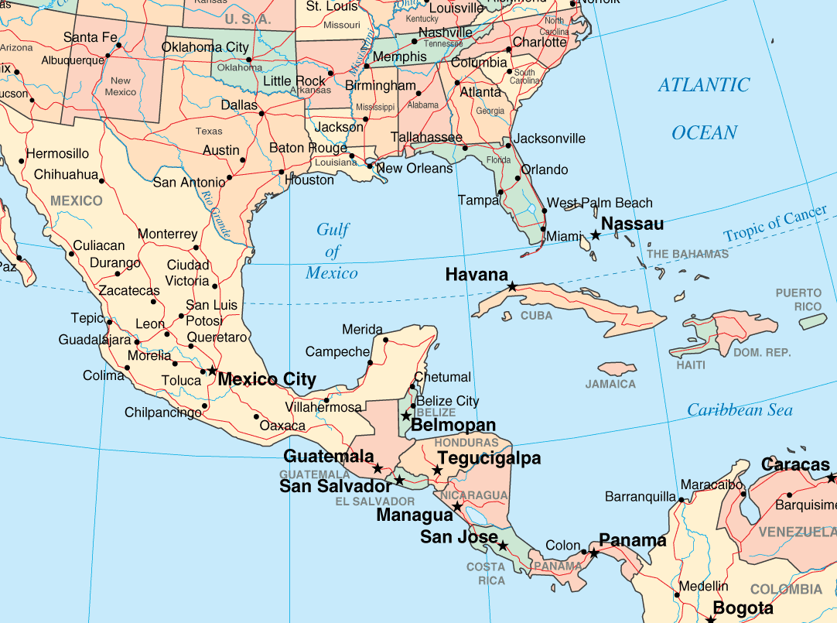
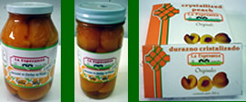
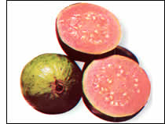
Triangulación de origen
0%
CAFTA-DR:0%
15%

Slide 19

Reglas de origen preferenciales
2. Satisfacer intereses de carácter estratégico relacionados con la política de desarrollo productivo de un país

Slide 20
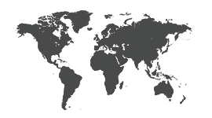


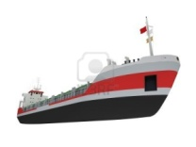

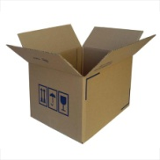
Conceptos básicos
País de origen vs país de procedencia
País de origen vs país de fabricación / producción / manufactura / ensamble

Slide 21

En el comercio mundial las mercancías pueden ser:
Totalmente obtenidas en un país o grupo de países
Producidas a partir de insumos extra país o extra zona de libre comercio.

Slide 22

Criterios principales

Slide 23
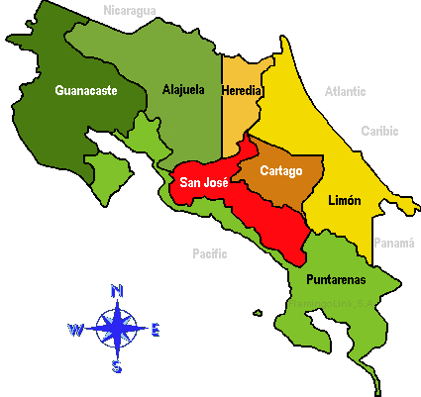

Productos totalmente obtenidos
100%
Siempre son considerados como originarios
Tienen derecho a las preferencias arancelarias
Son obtenidos en el territorio del país o de la región comercial
Su definición evoluciona de un acuerdo a otro (ejemplo: mercancías recuperadas, productos de la acuacultura, etc.).

Slide 24

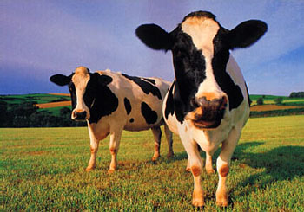

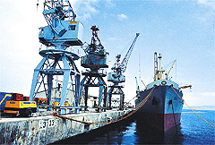
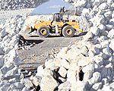
Pueden ser:
Plantas y productos de plantas cosechados o recolectados
Animales vivos, nacidos y criados
Productos obtenidos de la caza, captura con trampas, pesca o acuacultura.
Minerales y otros recursos naturales extraídos o tomados.

Slide 25
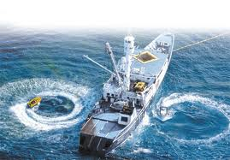
Pueden ser:
Peces, crustáceos y otras especies marinas obtenidas del mar, fondo o subsuelo marino fuera del territorio por barcos registrados o matriculados por una Parte y que enarbolen su bandera
Mercancías obtenidas por barcos-fábrica fuera del territorio siempre que los barcos estén registrados o matriculados por una Parte y que enarbolen su bandera
Mercancías obtenidas del fondo o subsuelo marino fuera del territorio siempre que el país tenga derechos de explotación

Slide 26



Productos manufacturados a partir de insumos importados
Transformación sustancial o suficiente?
De acuerdo a la regla de origen de cada producto
No hay una noción general
Particular de cada acuerdo
Diferentes métodos o criterios para demostrar si hay transformación sustancial.

Slide 27

Criterio de procesos productivos específicos
“Consiste en definir un proceso productivo específico determinado. Si las materias primas importadas de terceros países son elaboradas y transformadas en el país o región mediante dicho proceso, entonces podrán ser catalogadas como originarias”

Slide 28
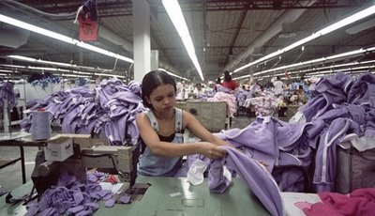

Características
De poca aplicación en la actualidad
Reglas se tornan obsoletas debido a la evolución de la industria y la tecnología
Sujeto a aplicación e interpretación subjetiva de las normas
Desventajas para empresas de economías en desarrollo

Slide 29


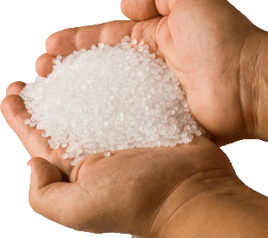
Método de cambio en la clasificación arancelaria
“Consiste en determinar si la clasificación arancelaria del producto final cambia respecto a la clasificación arancelaria de las materias primas o insumos importados de terceros países”.

Slide 30
Arancel, Costa Rica
Capítulo (2 dígitos)
Partida (4 dígitos)
Subpartida (6 dígitos): Internacional
Otros cambios menores dentro de una misma subpartida expresados en el cuerpo de la regla de origen específica
XXXX.XX.XX.XX

Slide 31

Cambio en la clasificación arancelaria a nivel de partida
Regla de origen específica:
“Un cambio a la partida 17.04 de cualquier otra partida”
Azúcar (17.01)
Colombia
Jarabe de glucosa (17.02)
México
Colorante (32.04)
Canadá
17.04
Dulces

Slide 32
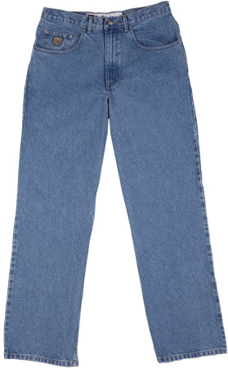
¿Origen?
Regla de “hilaza en adelante”
Regla de origen: 6203.41 - 6203.49
Un cambio a la subpartida 6203.41 a 6203.49 de cualquier otro capítulo, de la partida 51.11 a 51.13, 52.04 a 52.12, 53.10 a 53.11, capítulo 54, excepto partida 55.08 a 55.16, 58.01 a 58.02 o 60.01 a 60.06, siempre que la mercancía esté cortada o tejida a forma, o ambos, y cosida o de otra manera ensamblada en territorio de una o más de las Partes.
Excepción | Descripción
51.11 a 51.13 | Tejidos de lana, de pelo ordinario o de crin.
52.04 a 52.12 | Hilos, hilados y tejidos de algodón.
53.10 a 53.11 | Tejidos de yute, de fibras textiles vegetales y de hilados de papel.
Capítulo 54 | Filamentos sintéticos o artificiales.
55.08 a 55.16 | Hilos, hilados y tejidos de fibras sintéticas.
58.01 a 58.02 | Terciopelo y felpa, tejidos con bucles o con mechón insertado.
60.01 a 60.06 | Tejidos de punto
Prenda final: Subpartida 6203.42

Slide 33

Elementos del caso
Botones Partida 9606 Origen: Holanda
(OK, regla de carácter esencial- Regla de Cap.2)
Etiquetas Partida 6217 Origen: Honduras
(OK, regla de carácter esencial – Regla de Cap.2)
Cremalleras Partida 9607 Origen: India
(OK, regla de carácter esencial- Regla de Cap.2)
Tejidos de algodón Partida 5210 Origen: China
(NO cumple regla de “hilaza en adelante”- ROE Anexo 4.1)
Hilo de coser Partida 5401 Origen: Guatemala
(OK, material originario)
La mercancía no se considera originaria porque los tejidos de algodón utilizados en la prenda no son originarios (no cumple regla de “yarn forward”)

Slide 34

Ventajas
Sencillo, preciso y de fácil aplicación – operadores y gobiernos.
Cambio arancelario es sinónimo de transformación sustancial.
No deben verificarse costos ni determinarse valor agregado nacional o regional.

Slide 35

Desventajas
El SA no fue diseñado para efectos de determinar el origen – un proceso complejo y muy tecnificado no necesariamente conlleva un cambio arancelario y viceversa.
Se debe contar con criterios de VCR.

Slide 36
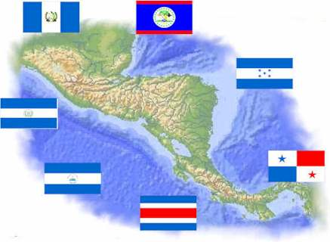
Método de valor agregado nacional o regional
Valor agregado nacional o regional / Valor de contenido regional o nacional.
  Consiste en determinar un porcentaje mínimo de valor agregado nacional o regional
Métodos:
  VT (valor de transacción)
  CN (costo neto)
  BD (disminución del valor)
  BU (aumento del valor)

Slide 37


Ventajas y desventajas
Cuando un cambio arancelario no es aplicable obliga a las empresas a añadir un valor agregado predeterminado.
Costoso, difícil de administrar, favorece países con costos de mano de obra más cara.

Slide 38
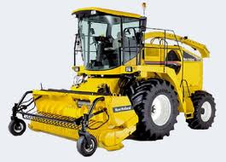
Ejemplos
Valor agregado nacional o regional / Valor de contenido regional o nacional
Producto final: maquinaria para uso agrícola
Valor CIF de las materias primas importadas de terceros países: US $ 100
Valor FOB del producto final: US$ 230.
Si el criterio de valor agregado indica que el: VCR = VT - VMN / VT * 100, entonces el VCR sería de 56%

Slide 39
Métodos basados en aplicación mixta de criterios
Criterio de cambio en clasificación arancelaria o requisito de valor de contenido regional
Criterio de cambio en clasificación arancelaria y requisitos de valor de contenido regional
VCR: ((VT –VMN)/VT)*100

Slide 40

Sector industrial:
¿Cómo determinar el origen de los lápices?
  Reglas de origen específicas:
9609.10 a 9609.90
“Un cambio a la subpartida 9609.10 a 9609.90 de cualquier otra partida; o
Un cambio a la subpartida 9609.10 a 9609.90 de la subpartida 9609.20 o de cualquier otra partida, cumpliendo con un valor de contenido regional no menor a:
(a) 35 % cuando se utilice el método de aumento del valor
(b) 45% cuando se utilice el método de reducción del valor”

Slide 41

Implicación
confiere origen la manufactura del lápiz. Si se utilizan minas no originarias se exige el cumplimiento de un requisito de valor de contenido regional
¿VCR?: ≥, =, ≤

Slide 42
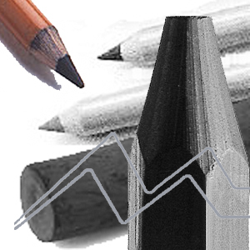
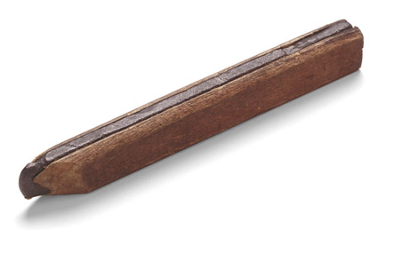
Veamos un caso hipotético utilizando el método de disminución del valor
Producto final: lápices (9609.10)
Materiales no originarios
Material | País de origen | Clasificación arancelaria
Minas | Brasil | 9609.20
Madera | Ecuador | 4407.99

Slide 43


Aplicando la primera parte
Lápices Regla de origen específica:
  9609.10 a 9609.90
  “Un cambio a la subpartida 9609.10 a 9609.90 de cualquier otra partida; o
Un cambio a la subpartida 9609.10 a 9609.90 de la subpartida 9609.20 o de cualquier otra partida, cumpliendo con un valor de contenido regional no menor a:
  (a) 35 % cuando se utilice el método de aumento del valor
  (b) 45% cuando se utilice el método de reducción del valor”
NO cumple primera parte de la regla debido a que las minas clasifican en la misma partida que el producto final
Primera parte

Slide 44
Aplicando la segunda parte
Lápices
Regla de origen específica:
9609.10 a 9609.90:
  “Un cambio a la subpartida 9609.10 a 9609.90 de cualquier otra partida; o
  Un cambio a la subpartida 9609.10 a 9609.90 de la subpartida 9609.20 o de cualquier otra partida, cumpliendo con un valor de contenido regional no menor a:
  (a) 35 % cuando se utilice el método de aumento del valor
  (b) 45% cuando se utilice el método de reducción del valor”
Segunda parte

Slide 45
Se permite utilizar madera (P.44.07 es diferente a la P 96.09)
Se permite utilizar las minas de SP 9609.20
Debe cumplirse con un VCR
Tenemos los siguientes datos:
Valor ajustado de la mercancía: US $ 25.000,00
Valor de los materiales no originarios: US $ 15.000,00
Concepto de costo | Monto en US$
Flete interno en país Parte | 1.300,00
Seguro interno en País Parte | 350,00
Aranceles e impuestos | 4.800,00
Correduría aduanera | 200,00
Desechos y desperdicios no renovables | 1.100,00
Total | 7.750,00

Slide 46

Método de reducción del valor (“Build Down”)
Prueba de valor
  VMN – costos deducibles
  15.000 – 7.750: 7.250
Lápices sí cumplen la regla de origen del DR – CAFTA.
_{VCR =} 25.000 - 7.250 _{x 100} _{= 71%}
25.000

Slide 47

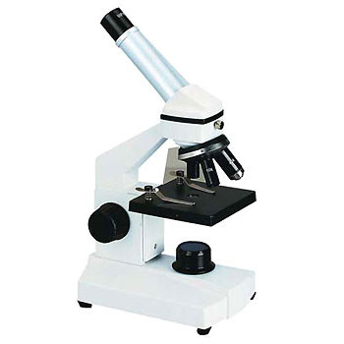
Criterios secundarios de origen

Slide 48
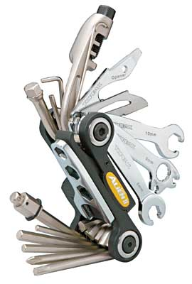
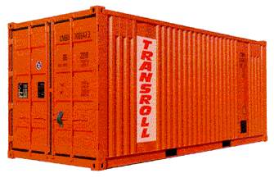

Criterios secundarios
Lista de procesos mínimos que no confieren origen
De minimis
Mercancías y materiales fungibles
Accesorios, repuestos y herramientas
Envases y material de empaque para la venta al por menor
Contenedores y materiales de embalaje para embarque
Materiales indirectos

Slide 49
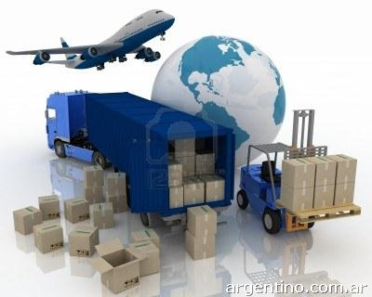
Cláusula de expedición directa

Slide 50
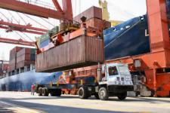
Tránsito y transbordo
Proceso de producción ulteriores
Operaciones permitidas
Consideraciones geográficas
Consideraciones relativas a requerimientos de transporte
Control o vigilancia aduanera
Sujeto a demostración, a solicitud de las autoridades de aduana del país importador.

Slide 51
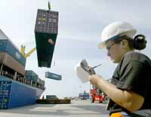

Procedimientos aduaneros relacionados con el origen

Slide 52

Incluye todos los procedimientos aduaneros que debe seguir el productor, exportador e importador a fin de dar cumplimiento a las reglas de origen y, por ende, tener derecho a la preferencia arancelaria. Asimismo se incluyen los procedimientos que deben seguir las autoridades gubernamentales para verificar y controlar el origen de las mercancías.

Slide 53



Procedimientos de certificación
Certificación controlada (TLC CR – CARICOM)
Autocertificación del exportador (TLC CR – MEX)
Certificación del importador (CAFTA – DR)

Slide 54

Procedimientos de verificación
Por la autoridad competente del país exportador – certificación controlada (SGP UE –TLC CR – CARICOM)
Por la autoridad competente del país importador – esquema de autocertificación o certificación de importador (TLC CR – CANADA)

Slide 55


Verificación de origen
La autoridad aduanera u otra autoridad competente puede hacer la verificación por medio de:
  Solicitudes escritas de información
  Cuestionarios escritos
  Visitas a las instalaciones del exportador o productor
  Otros procedimientos que se acuerden

Slide 56
Se debe saber que:
El producto final debe es el resultado de uno o varios procesos de producción en uno o más países del acuerdo de que se trate (ej: cultivo, procesamiento, manufactura, etc.)
Las materias primas importadas de terceros países (extra zona de libre comercio) deben ser objeto de un proceso de transformación suficiente para cumplir lo dispuesto en las reglas de origen específicas aplicables a cada producto

Slide 57

Se debe saber que:
El producto final fue exportado de manera directa al territorio del otro país sin sufrir procesos ulteriores ni ser objeto de desaduanización en terceros países
El producto final cumple al momento de su importación las formalidades aduaneras exigibles

Slide 58


Notas generales
Los tratados comerciales exigen que todas las empresas conozcan en detalle las “reglas del juego” que rigen sus relaciones comerciales
Los operadores comerciales debe tomar las previsiones necesarias antes de declarar en aduanas un producto como originario

Slide 59

Notas generales
Desarrollar procesos de capacitación y formación continua a los diferentes actores del sector privado
Brindar asesoría continua a importadores y/o exportadores de mercancías amparadas a los diferentes tratados
Relación de apoyo mutuo entre operadores- aduana
Propiciar el “cumplimiento informado” y el “cumplimiento voluntario”

Slide 60

¿Asegurarse de asesorar a las empresas para que tengan el cuidado razonable y se informen antes de cerrar un negocio o de realizar una importación o una exportación de mercancías?

Slide 61

¿Ha tomado las medidas suficientes para asegurarse si la mercancía importada o exportada es originaria de los países de un TLC?
¿Ha solicitado una resolución anticipada a la aduana sobre el origen de la mercancía que desea importar o exportar?

Slide 62


¿Ha consultado con un experto aduanero o de comercio exterior acerca del tema y de sus implicaciones (abogado, contador, agente de aduanas, consultor comercial o aduanero, etc)?
¿Mantiene en sus archivos toda la información relativa a la importación y/o exportación de mercancías?

Slide 63
¿Ha pensado en incluir alguna cláusula en los contratos de compra venta, órdenes de compra u otros documentos comerciales que le permita cubrir sus espaldas en caso de que su proveedor le induzca a declarar erróneamente el origen de una mercancía?

Slide 64


Comentarios finales y recomendaciones

Slide 65
Muchas gracias
Ronald Garita López
servicom@racsa.co.cr

